Slide 1
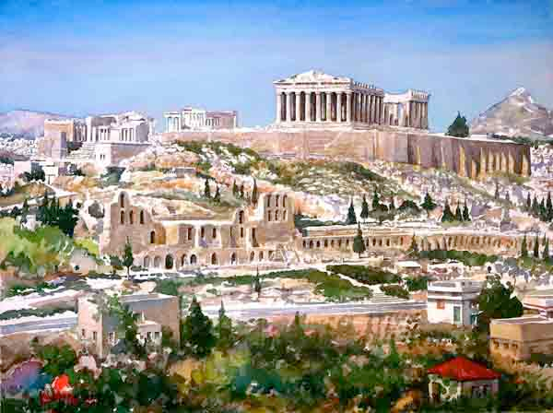
Древнегреческий полис

Slide 2
Проблемное задание
Докажите,
что с началом
эпохи железа
началось возрождение
Греции.
Стр.17

Slide 3
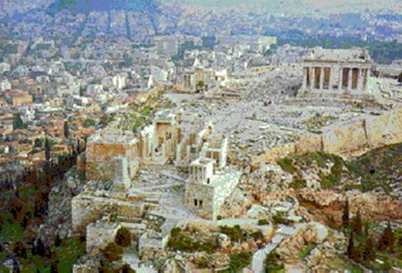
Полис

Slide 4
VIII в. до н.э.- начало быстрого
развития Греции, связанное с
распространением железа.
Изменения:
Улучшение орудий труда;
Улучшилась обработка почвы;
3. Увеличились обрабатываемые площади;
4. Увеличилось поголовье скота, возросли урожаи;
5. Выросла численность населения;
6. Земледельцы и ремесленники начали продавать
излишки урожая и ремесленные изделия;
7. Быстро развиваются торговля и кораблестроение;
8. Зарождается наука, философия, литература;
9. Широко распространяется письменность;

Slide 5
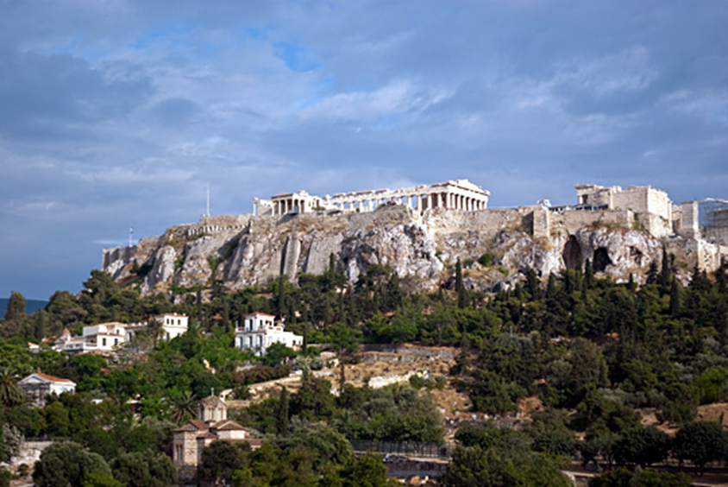
Акрополь

Slide 6
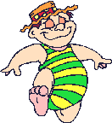
Физкультминутка

Slide 7
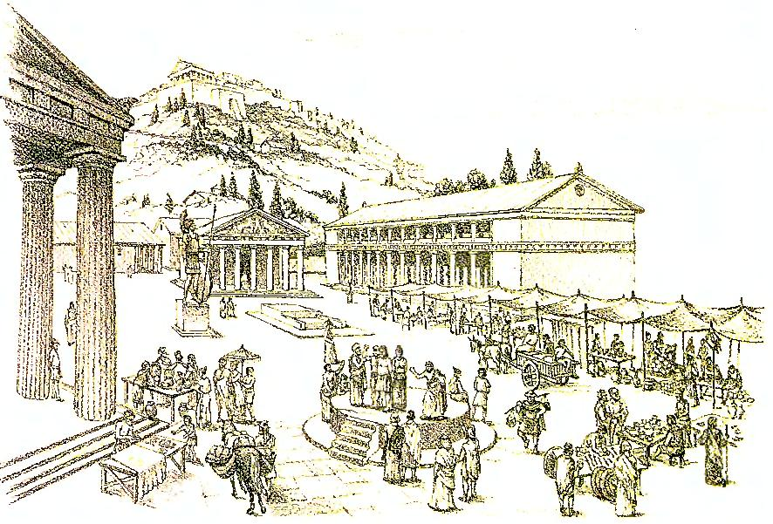
Агора

Slide 8
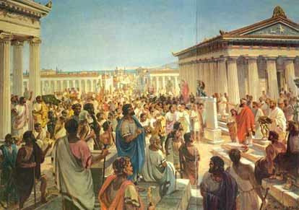
Агора

Slide 9
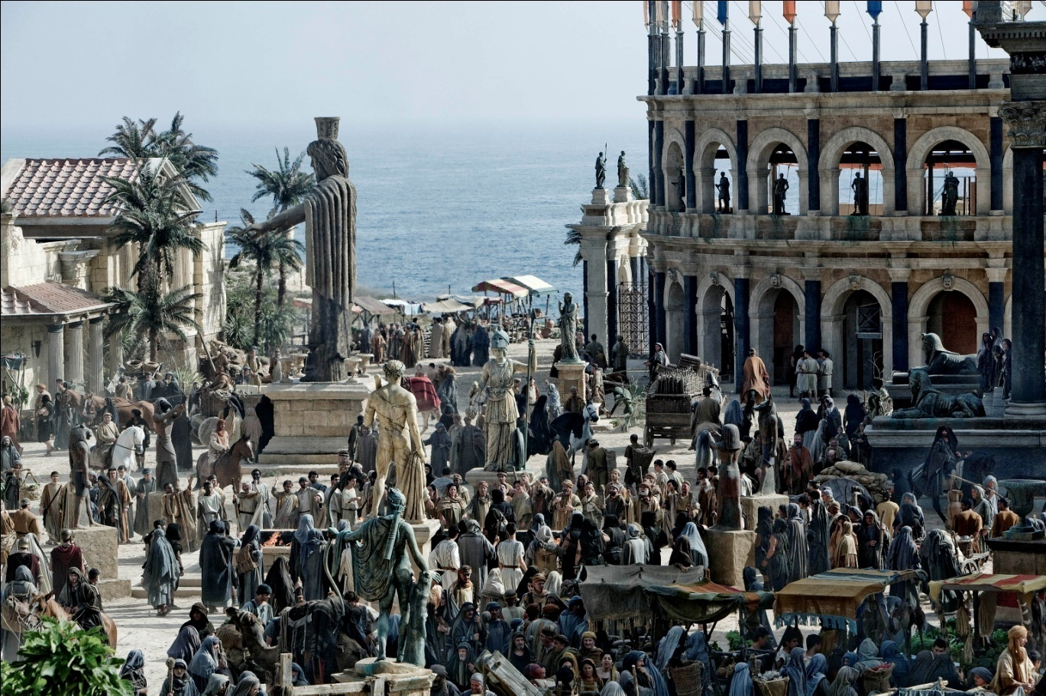
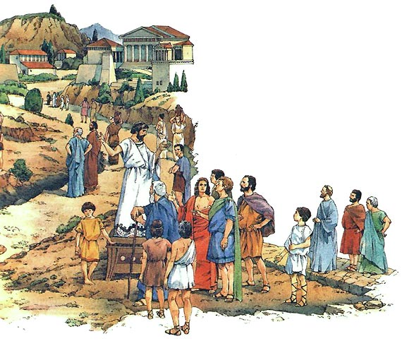
Агора

Slide 10
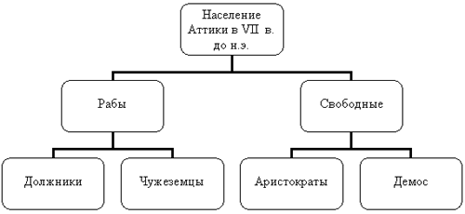
Население Древнегреческого полиса

Slide 11
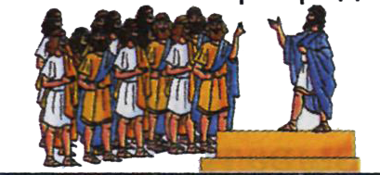
Аристократы и демос

Slide 12
Аристократия- власть
родовой знати, «власть лучших»
Демократия- власть народа
(демоса)
Тирания- единоличное
правление представителя демоса,
насильственно захватившего власть.

Slide 13
Познавательное задание
Какими правами
обладали
граждане
полиса?
Стр.18

Slide 14
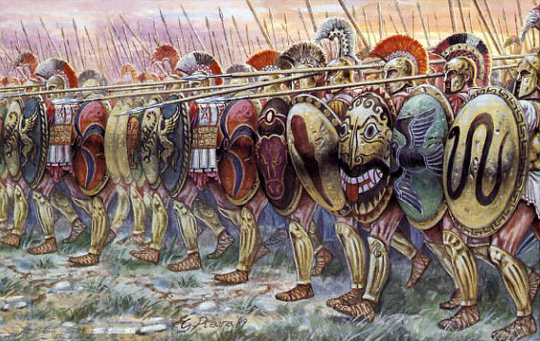
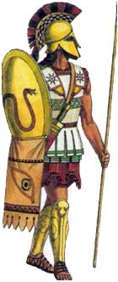
Фаланга
Гоплит

Slide 15
Фаланга

Slide 16
Граждане могли:
1. голосовать на народных собраниях;
2. владеть собственностью;
3. выступать от своего имени в суде;
4. защищать своё отечество;

Slide 17
Домашнее задание § 5
Творческое: Начать составление словаря терминов Древней Греции в картинках

